Slide 1
Fonden DBK
Vi binder bogbranchen sammen
Lager, distribution og digitale løsninger

Slide 2
Velkommen til DBK webinar - for forlag -
i samarbejde med Danske Forlag

Slide 3
Dagsorden
Ordreflow/transparens
Data/transparens
Information
Notes:
Webinaret optages – I får efterfølgende tilsendt link til optagelse, og vil kunne finde det på dbk.dk
Der er mulighed for at indsende kommentarer undervejs – Det er ikke nødvendigvis alle kommentarer vi når at besvare under webinaret, men så vender vi tilbage til jer direkte bagefter
Vi kommer til at følge op med webinarer pr. emne,

Slide 4
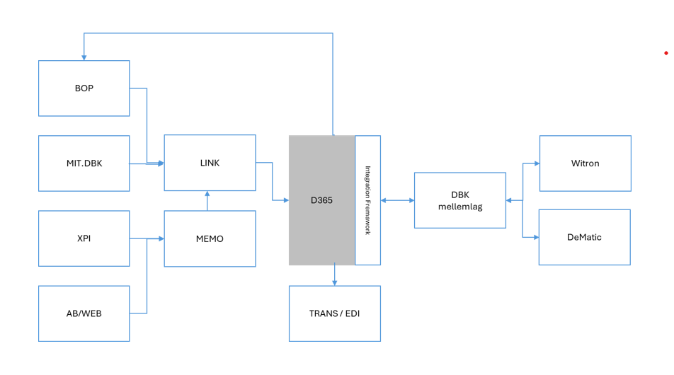
Ordreflow
&
Transparens
Status:
Servicelevel er tilbage på 85% - 90%.
> 95% af alle ordre kommer igennem.
De sidste knokler vi på at få gennem systemet.
Hængepartier tilbage fra start.
EDI
Edge cases
Væsentligeste udfordringer i ordreflow:
Stamdata à eks. BOD har figureret på titlen
Varebeholdninger
  Afstemninger
  Ejer
  Fejl i migrering
Flytteordrer generelt
  Diff. mellem kendte titler i Køge og Haslev.
Fremmed-titler
Annulleringer på internetordrer à afslutning/melding til kunden
EDI à store udfordringer med at få sat EDI op med de korrekte data.
Hastighed i afvikling af div. Batchjob

Slide 5
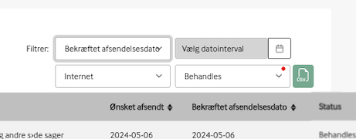
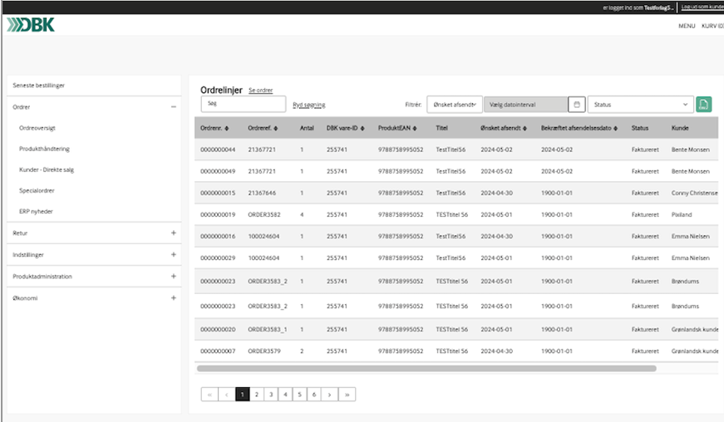
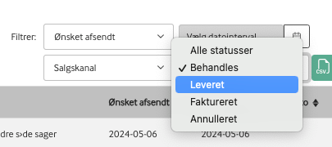
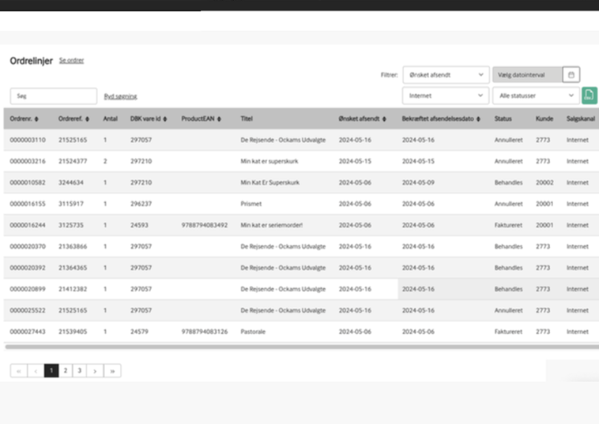
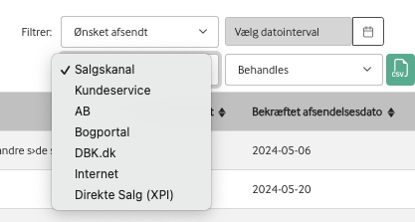
Ordreflow
&
Transparens
Behandles: Dækker alle ordrer som er optaget i vores system. Det gælder også ordrer med titler der ikke er frigivet. Ordrer der mangler varebeholdninger og ordrer der afventer en supplering.
Udvikling: --> Oplysning om der er varebeholdning eller ej.
Leveret/fakt.: Dette betyder at ordren er afsluttet og afsendt fra DBK.
Annulleret: Ordren er annulleret.

Slide 6
Data/transparens
Historik
Kommende salgstal på Mit DBK
Nuværende salgsoverblik
Lagertilgange
Titelomsætning
Økonomi

Slide 7
Generelle udeståender
Område | Beskrivelse | Status
Økonomi | Blanke fakturaer | Ultimo uge 24
Mit DBK | Statistikker over salgstal vises ikke længere | Uge 25
Mit DBK | Historik vises ikke længere | Ultimo uge 24
Mit DBK | Lagertilgange vises ikke længere | Uge 25
Mit DBK | Hastighed på sitet | Løbende optimering
Mit DBK | Direkte kunder | Undersøges
Mit DBK | Økonomisk overblik | Undersøges
Mit DBK | Produktlisten | Ultimo uge 24
Mit DBK | Direkte salg: fakturering m.m. | Undersøges

Slide 8
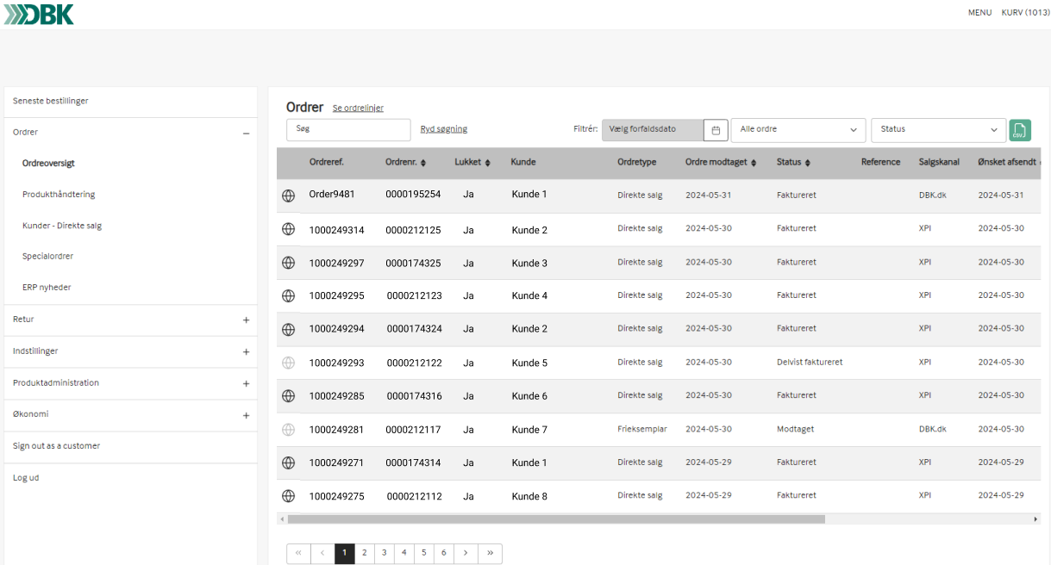
Nuværende salgsoverblik på Mit DBK (ordreoversigt)

Slide 9
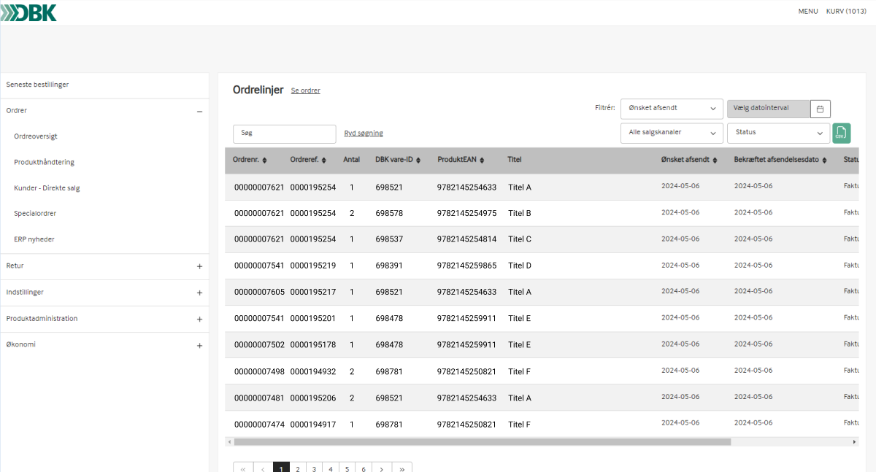
Nuværende salgsoverblik på Mit DBK (ordrelinjer)

Slide 10

 | Søg | Datotype | Datointerval | Salgskanaler | Status
Ordrelinjer på et ISBN | ISBN nummer
Ordrelinjer på en bestemt titel | Titel
Ekspederede ordrelinjer i en periode |  | Bekræftet afsendelsesdato | Ønsket periode |  | Faktureret
Åbne ordrelinjer i en periode |  | Bekræftet afsendelsesdato | Ønsket periode |  | Behandles
Bestillinger frem i tiden på en titel (~restordrer) | Titel | Bekræftet afsendelsesdato | Ønsket periode |  | Behandles
Internetordrer i en periode på en titel | Titel | Bekræftet afsendelsesdato | Ønsket periode | Internet | Faktureret
Åbne ordrer

Slide 11
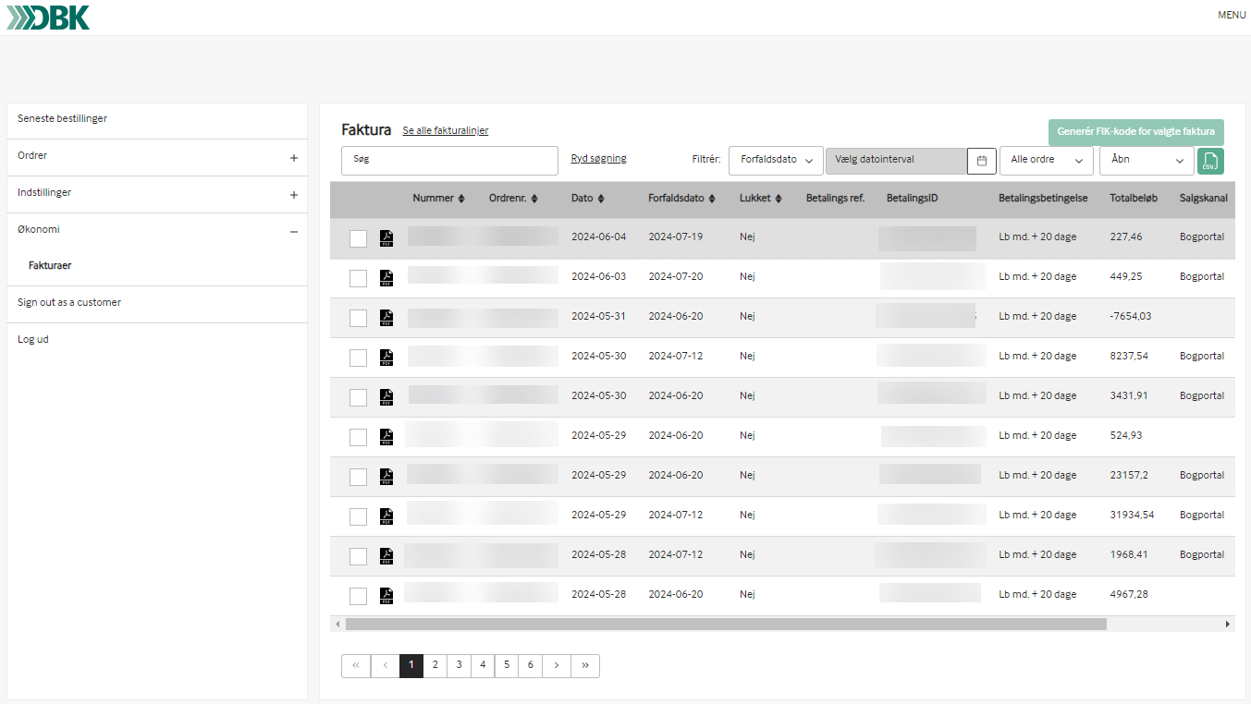
Økonomi - fakturaer

Slide 12
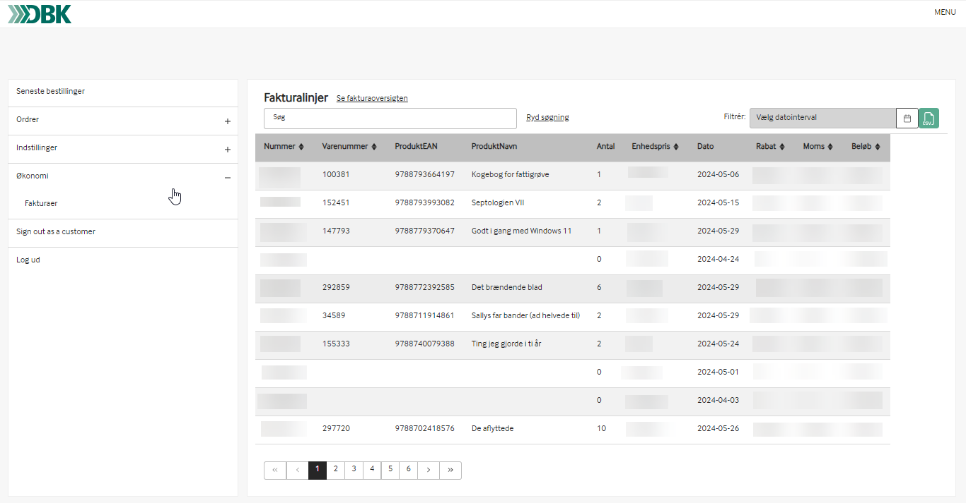
Økonomi - fakturalinjer

Slide 13
Økonomi
Kommende materialer
Fakturaer for serviceafregning (startes natten til fredag, forventes udsendt fredag)
Specifikationer (uge 24)
  Fragt
  Pluk & Pak
  Lagerleje
Kontoudtog

Slide 14
Information
Driftside
Hjælpeunivers
Direkte mails

Slide 15
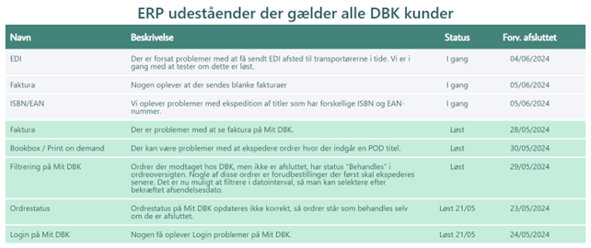
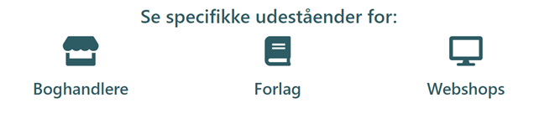
Information – Driftsiden

Slide 16
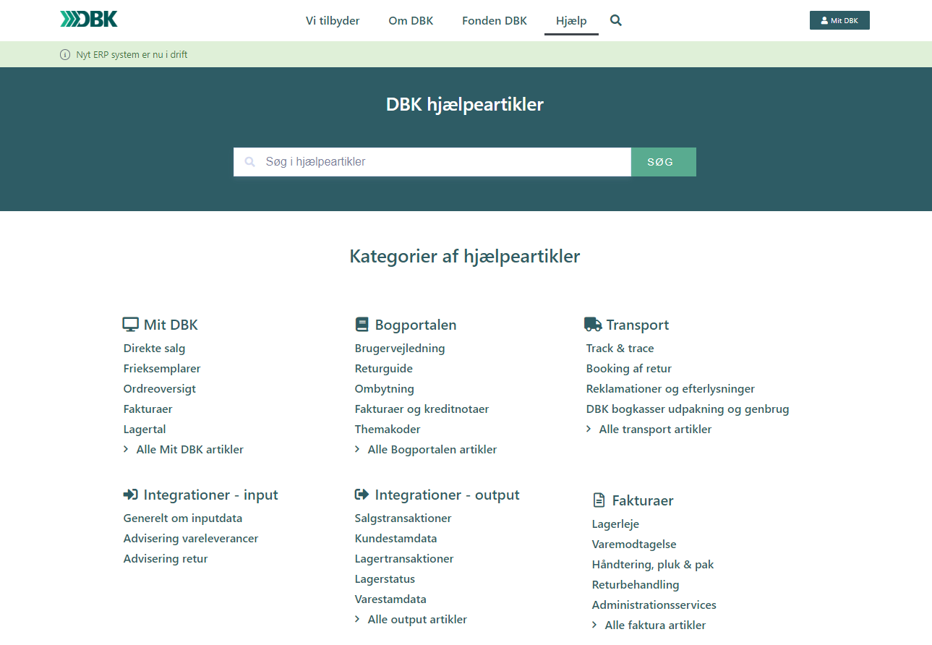
Information – Hjælpeuniverset

Slide 17
Information – eksempel på tilmelding til mails
Du skal være oprettet som bruger på Mit DBK for at modtage nyhedsbreve.
Firmaadministratoren fra din virksomhed skal oprette dig som bruger på Mit DBK.
Hvis du er i tvivl om hvem din firmaadministrator er, kan du kontakte Kundeservice som vil hjælpe dig.
Vi skriver ud om eventuelle forsinkelser, nye tiltag, systemopdateringer, nye forhandlere/boghandlere på Bogportalen, messer, kundeanalyser, Bogforum, julelevering og andre relevante nyheder.

Slide 18
Tak for i dag

